Slide 1
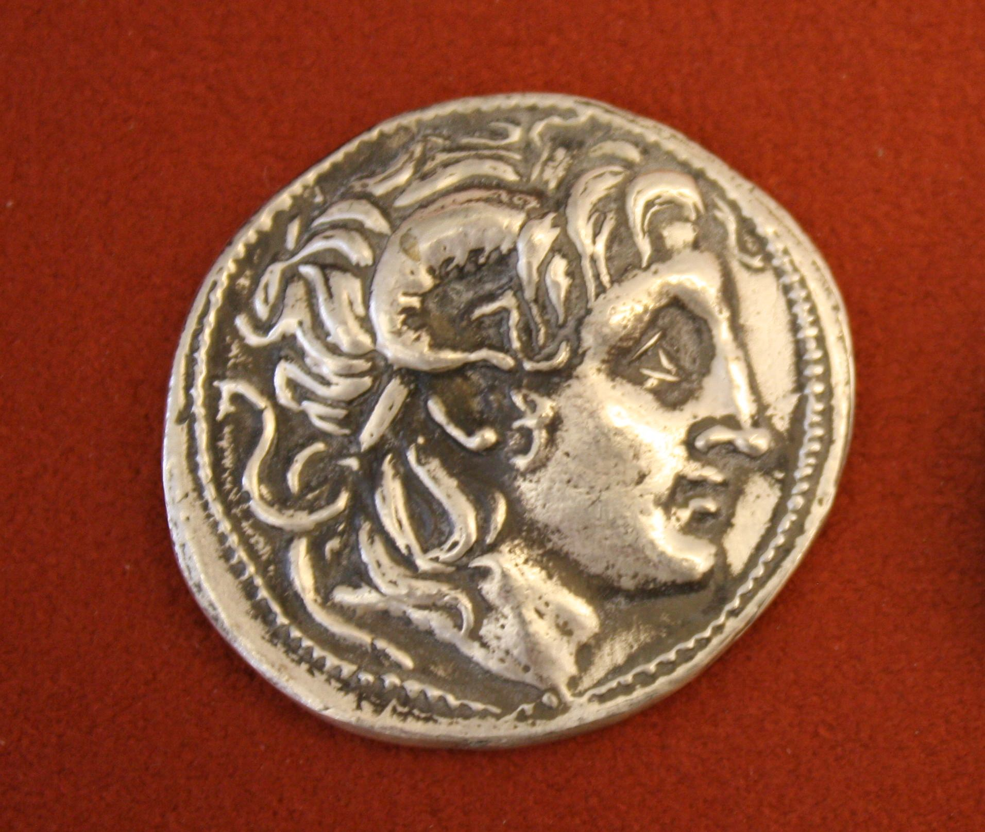
„Mint istenek az emberek között”
Vallási eszközök Nagy Sándor propagandájában

Slide 2
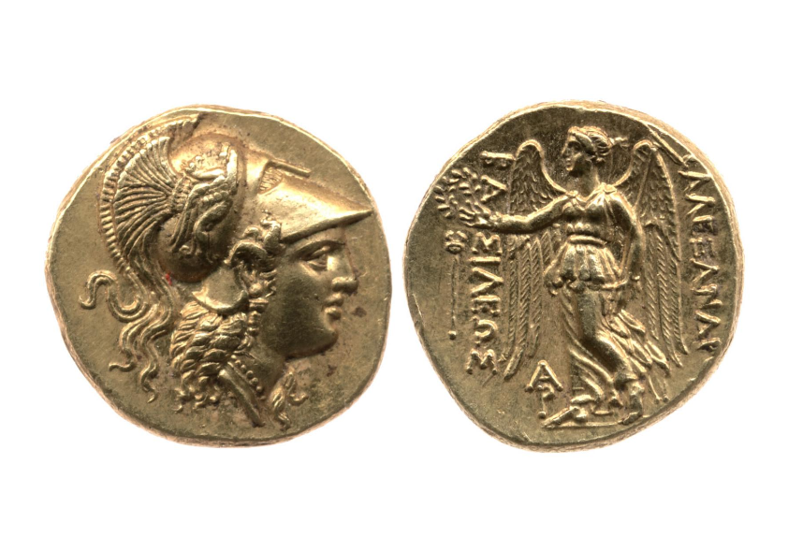
Bevezetés – az előadás témája
A vallás alkalmazása a Nagy Sándor-féle propaganda által, Borja Antela-Bernardez Like Gods among Men. The Use of Religion and Mythical Issues during Alexander’s Campaign c. műve alapján

Slide 3
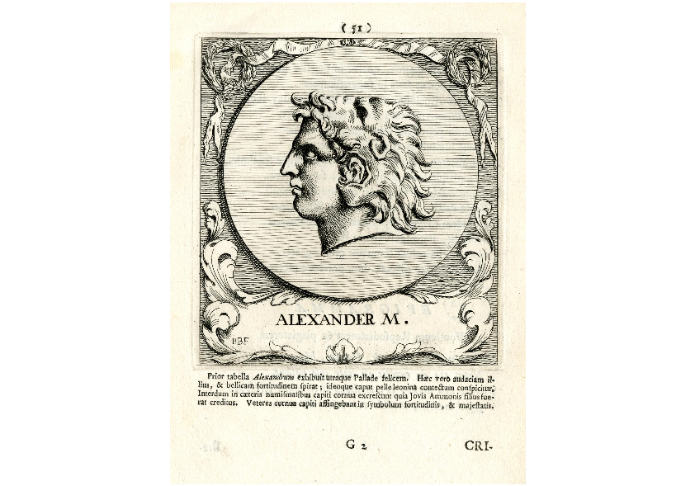
Bevezetés - tematika
Bevezetés – propaganda
Bevezetés – előzmények
A bosszú témája
A perzsa háborúk újraélesztése
Imitatio

Slide 4
Bevezetés – propaganda
„Tudott, hogy a propaganda szó a latin propagare, ’terjeszteni’ igéből az újkorban – tehát nem az ókorban – képezett jelen idejű szenvedő melléknévi igenév. Jelentése: ’kiterjesztendő, elterjesztendő, terjesztendő, növelendő’. A szó európai használatának kezdetei az 1622-ben XV. Gergely pápa által alapított Sacra Congregatio de Propaganda Fidéhez, A Hit Terjesztésének Szent Társulásához fűződnek.” /Török László/
„[a] propaganda valójában nem más, mint olyan ideák közlése, amelyeknek célja valakit/valakiket meggyőzni arról, hogy egy bizonyos módon gondolkodjanak és viselkedjenek. A propaganda az embereket olyan dolgok művelésére akarja bírni, amelyek hasznára vannak a propagandát kifejtőnek. (…) Ami a propagandát megkülönbözteti a meggyőzés minden más formájától, az [pontosan ez] a szándék.” /William Kelly Simpson/

Slide 5
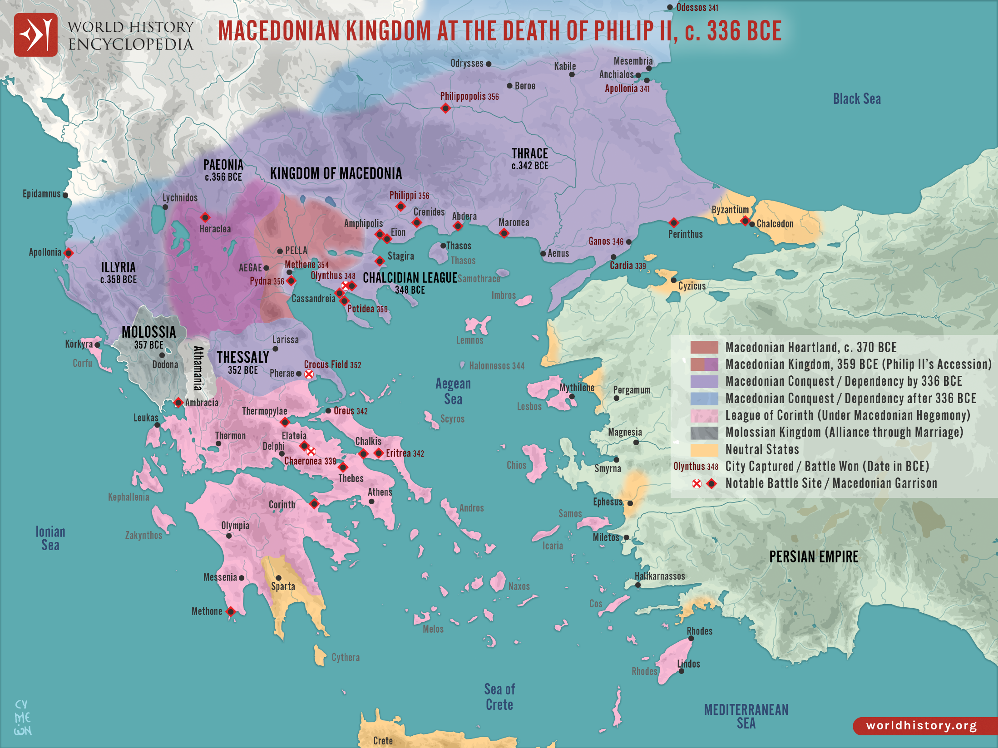
Bevezetés - előzmények

Slide 6
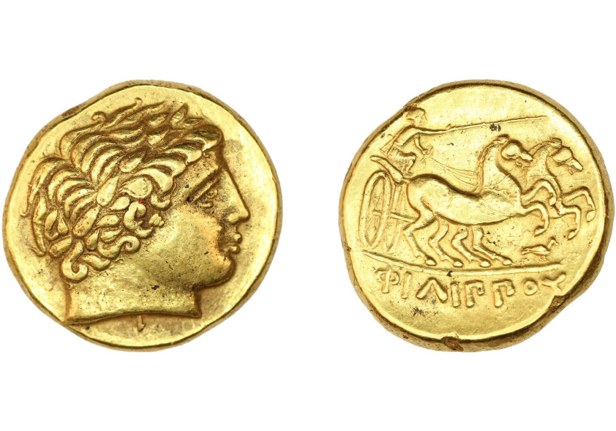
Bevezetés - előzmények
Alexandrosz „a köznapi dicsőségért nem rajongott, mint Philipposz, akit szónoki képessége olyan büszke elragadtatással töltött el, akár egy szofistát, és az olümpiai kocsiversenyeken szerzett győzelmeit még pénzeire is rávésette (…)” /Plutarkhosz: Párhuzamos életrajzok: Alexandrosz, 4.10)

Slide 7
A bosszú témája
A III. Szent Háború
II. Philipposz háborúja Thébai és Phókisz ellen, Delphoi és Apollón védelmében
  III. Szent Háború
  Nagy siker a makedón propagandának, Hellászban Philipposz megerősítette hatalmát
  A „szent cél” lehetővé tette Philipposznak, hogy expanziós törekvéseit elérje
  Delphoi megvédésével a makedón király bizonyította, hogy az istenek őt támogatják
  Hős (hérosz) lett, az istenek védelmezője, Héraklész leszármazottjaként az új Héraklész
  A Pánhellén mozgalom megvalósításának lehetősége Philipposz alatt

Slide 8
A bosszú témája
A központban: a perzsák
Központi felfogás: a perzsák megsértették az isteneket => bosszút kell állni rajtuk
Pánhellén mozgalomhoz is köthető: a bosszúhadjárat egységesíti a görögöket a közös ellenséggel szemben
A bosszú gondolatának rétegei:
A makedónok a perzsákkal harcoltak a perzsa háborúk idején, ezt az „árulást” (és felelősséget) háttérbe kellett szorítaniuk;
A makedón királynak különös, egyedi vallásos autoritása van, aki felelős az isteneknek a nemzetért;
A bosszú lehetővé teszi, hogy a görögök egy zászló alatt egyesüljenek
Fontos látni, hogy a perzsa háborúk igen központi elemként jelennek meg a kor gondolkodásában: Hérodotosz a trójai háborút is a perzsa háborúk előzményének tartja => Alexandrosz is egyfajta precedensként tekintett Trójára

Slide 9
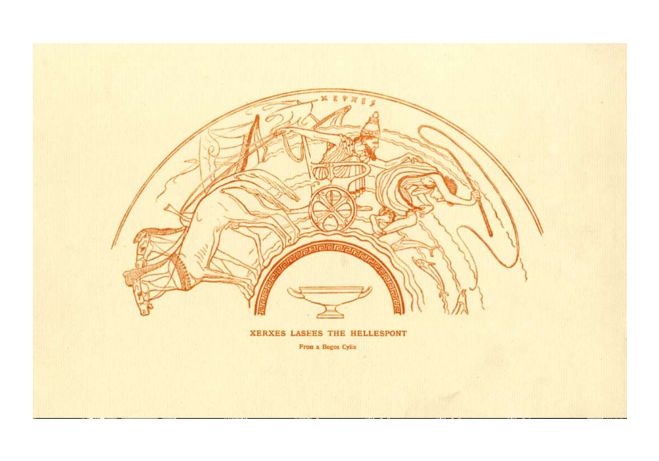
A perzsa háborúk újraélesztése
Nagy Sándor, az istenfélő I.
Idegen, leigázott népek kultúráinak/vallásainak tisztelete;
Pl.: Xerxész Hellészpontoszon mélyen tiszteletlenül viselkedett az istenekkel szemben:
„Mikor Xerxész értesült róla, haragra gerjedt és megparancsolta, hogy mérjenek háromszáz korbácsütést a Hellészpontoszra, és dobjanak egy pár bilincset is a tengerbe. Sőt, azt is hallottam, hogy a bilincsek mellé bélyegzővasakat is adatott, hogy szégyenbélyeggel jelölje meg a Hellészpontoszt. Azt is elrendelte, hogy a tengert ostorozó emberek a következő barbár és istentelen szavakat kiabálják: „Te keserű víz! Ezt a büntetést méri rád urad, amiért bántottad őt, holott ő igazán nem ártott neked. De Xerxész királyunk mégiscsak átkel rajtad, akár akarod, akár nem. Méltán nem áldoz neked egyetlen ember fia sem, mert nem vagy más, csak zavaros és sós vízáradat.” Miután Xerxész így megbüntette a tengert, a hídépítők felügyelőit lefejeztette.” (Hérodotosz: A görög-perzsa háborúk, 7:54)

Slide 10
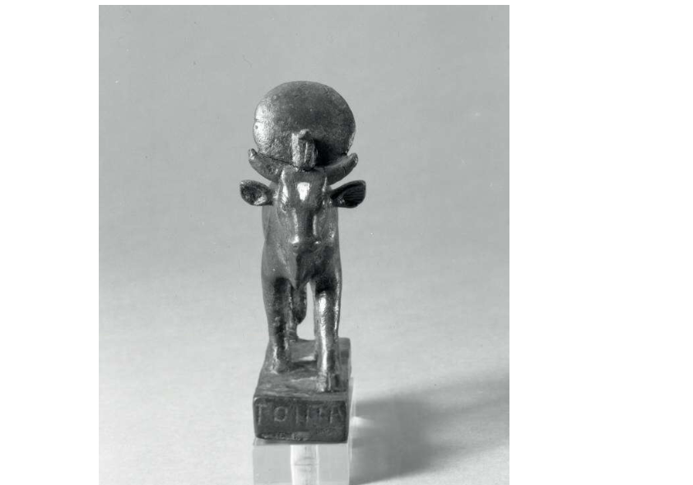
A perzsa háborúk újraélesztése
Nagy Sándor, az istenfélő II.
II. Kambüszész esete az Ápisz-bikával:
„Elővezették a papok Apiszt, Kambüszészt valósággal őrület szállta meg, kirántotta tőrét, és Apisz hasába akarta döfni, de csak a combját találta el. Nevetve szólt a papokhoz:„Ostobák! Hát ilyen hús-vér isteneitek vannak, hogy fogja őket a fegyver? Az ilyen isten valóban méltó az egyiptomiakhoz! De nem fogtok ti sokáig örülni neki, hogy gúnyt űztetek belőlem!” E szavakkal megparancsolta, hogy korbácsolják meg a papokat és öljenek meg minden egyiptomit, akit azon kapnak, hogy folytatja az ünneplést. Az egyiptomiak ünnepe tehát félbeszakadt, a papok megkapták büntetésüket, a combján megsérült Apisz pedig a templomban a földre zuhant és kimúlt. A halálra sebzett állatot a papok titokban temették el, hogy Kambüszész ne tudjon róla.”

Slide 11
A perzsa háborúk újraélesztése
Háborús bűncselekmények és vallásos indokaik I.
Thébai elpusztítása
  Mikor Alexandrosz trónra lépett, Athén és Thébai fellázadt
  Az újkirály a föld színével tette egyenlővé Thébait, de megkegyelmezett Athénnak
  Arrhianos szerint a mészárlásra azért került sor, mert a thébaiak árulóként viselkedtek a görög-perzsa háborúk során
  Plut.: „Alexandrosz ezt főként azért tette, mert így remélte, hogy a görögök majd megrémülnek a nagy szerencsétlenségtől, és ijedtükben mozdulni se mernek. A történteket azzal szépítgette egyébként, hogy szövetségesei felhívásának volt kénytelen eleget tenni; a phókiszik és a palataiaiak ugyanis vádat emeltek a thébaiak ellen.”

Slide 12
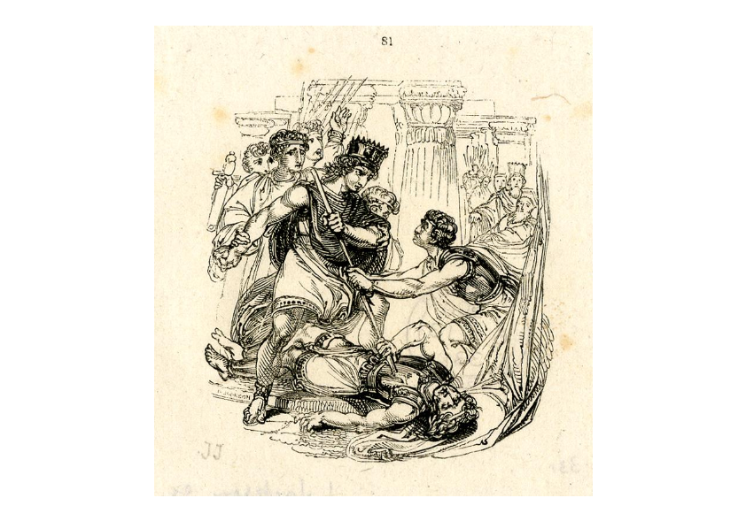
„Kleitosznak részeg mulatozás közben történt meggyilkolását, valamint a makedónok gyáva viselkedését az Indusnál, amely miatt hadjárata befejezetlen maradt, Dionüszosz haragjának s bosszújának tekintette.”

Slide 13
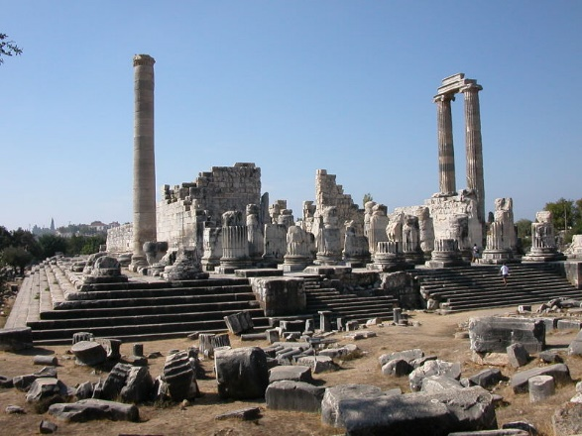
A perzsa háborúk újraélesztése
Háborús bűncselekmények és vallásos indokaik II.
A Branchidae papi nemzetség kiirtása
Branchidae: egy papi nemzetség, amely Apollón jóshelyét gondozta Didymában, Miletus mellett;
Amikor a perzsák jöttek, kétszínűen viselkedtek, s a szentély kincseit kiadták a hódítóknak
A perzsa visszavonulás után féltek a görögök bosszújától, ezért menedéket kértek Xerxésztől, aki Bactriában telepítette le őket;
Nagy Sándor elfoglalta és elődeik bűnei miatt kiirtotta őket

Slide 14
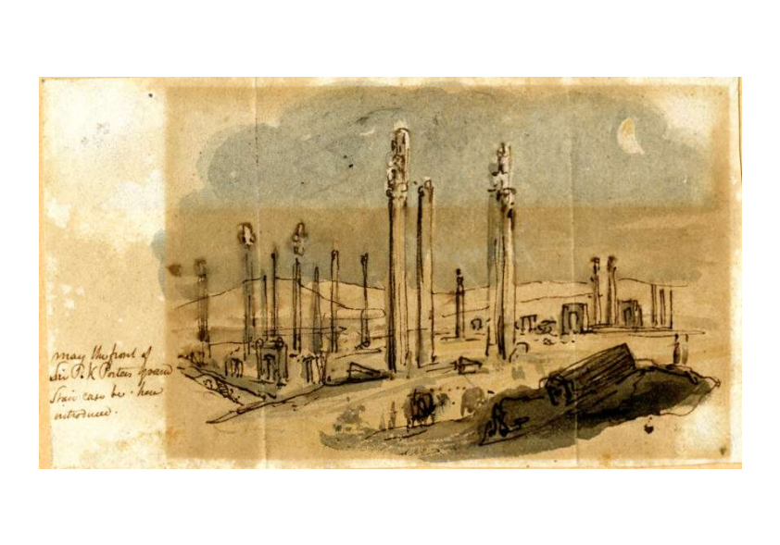
A perzsa háborúk újraélesztése
Háborús bűncselekmények és vallásos indokaik III.
Perszepolisz feldúlása
A perzsák fővárosa;
Bosszú Athén lerombolásáért és templomainak felgyújtásáért

Slide 15
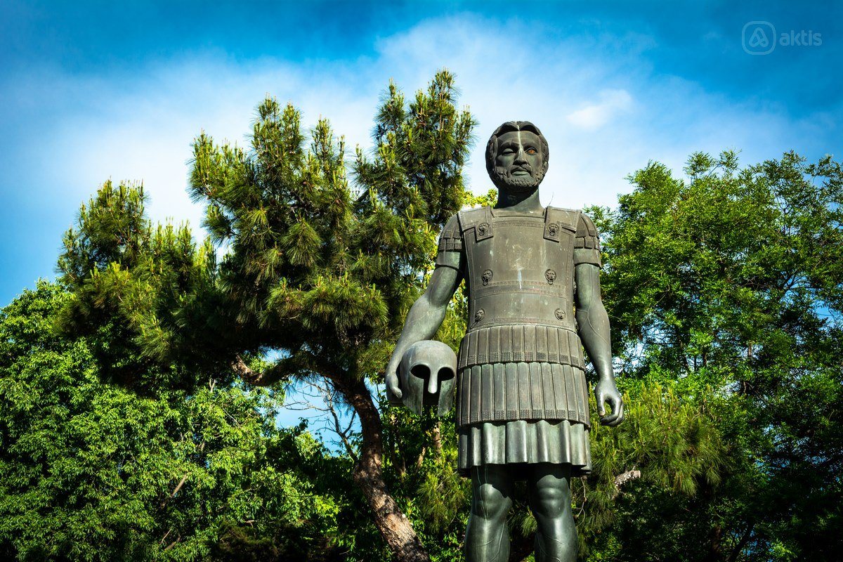
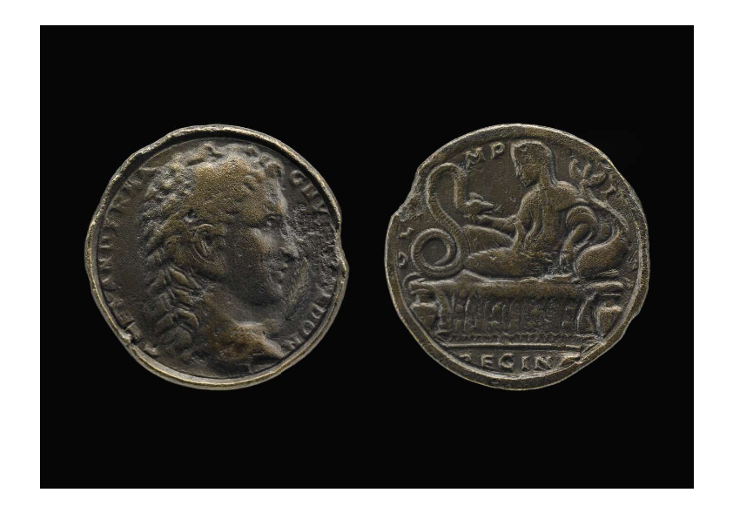
Imitatio I.
Bevezetés
Több kialakult legenda az isteni származásról
A hagyomány szerint a makedón királyi család ösei az argosi témenidák volták, Témenosz pedig Héraklész leszármazottja volt. Sándor anyja, Olümpiász pedig Aiakosztól származott, mint Achilleusz vagy Aiasz.

Slide 16
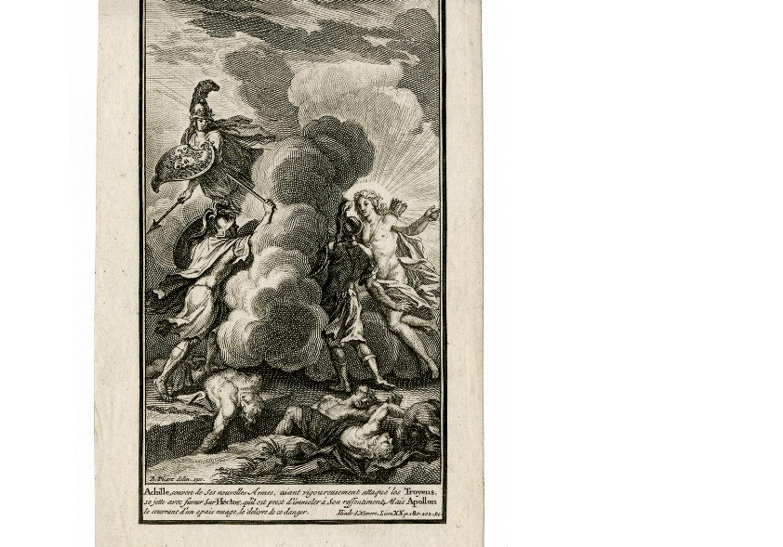
Imitatio II.
Achilleus és Alexandrosz
Gyerekkorba visszanyúló kapcsolatok
  Nevelője, az Olümpiász köréhez tartozó Lüszimakhosz Achilleusznak nevezte őt, míg apját Péleusznak
Számos utánzás az Iliászból
  „a sátorba vonuló és ott napokig duzzogó Alexandroszról szóló leírások vélhetően történetileg hitelesek, s a makedón király szándékosan élt eme Achilleuszt utánzó, színpadias elvonulással, azért, hogy az ellenkező vagy elégedetlenkedő katonáira ráerőltesse az akaratát”. /Elizabeth Carney nyomán Tóth Iván/
Trója városánál nagy tisztelettétel Achilleusznak
Probléma: Achilleusz a siker elérését közvetlenül megelőzően meghal

Slide 17

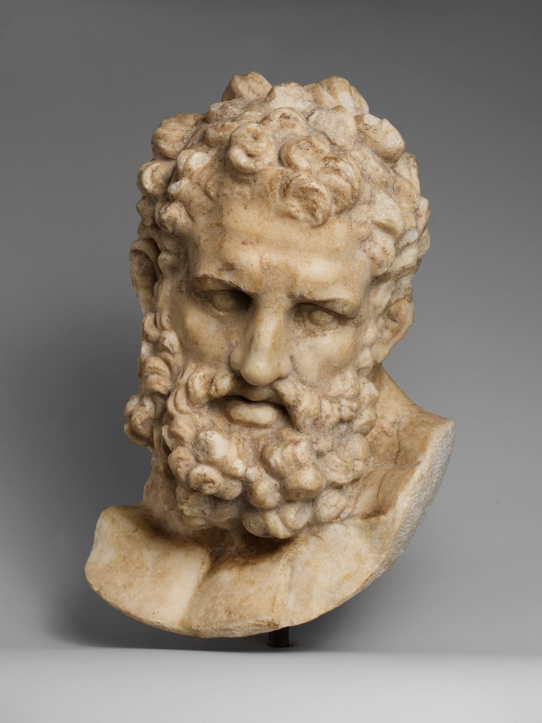
Imitatio III.
Héraklész és Alexandrosz
Akhilleusszal egy idő után – mint példaképpel – baj volt, hiszen ő nagy sikerének elérésekor (Trója bevételekor) meghalt (ez nem a legjobb üzenet);
Héraklész Zeusz fia volt ráadásul, túlélte a nagy csatáját, stb.
Egyiptom elfoglalása => Siwah sivatagának meglátogatása => felfedik a papok, hogy Alexandrosz nemcsak egy hős (hérosz), hanem Zeusz Ammon fia;
Mind Nagy Sándor, mind Héraklész várost alapított, civilizátorok voltak, és Pánhellén védelmezők;
Héraklész jellemzői:
  Kosmokrator (=egyetemes vezető)
  Hoplophülax (=a fegyverek őre)
  Promadrosz (=védelmező)
  Aniketosz és kallinikosz (=győzedelmes)
Ezen jelzők Alexandrosz háborúihoz is jól jöttek

Slide 18
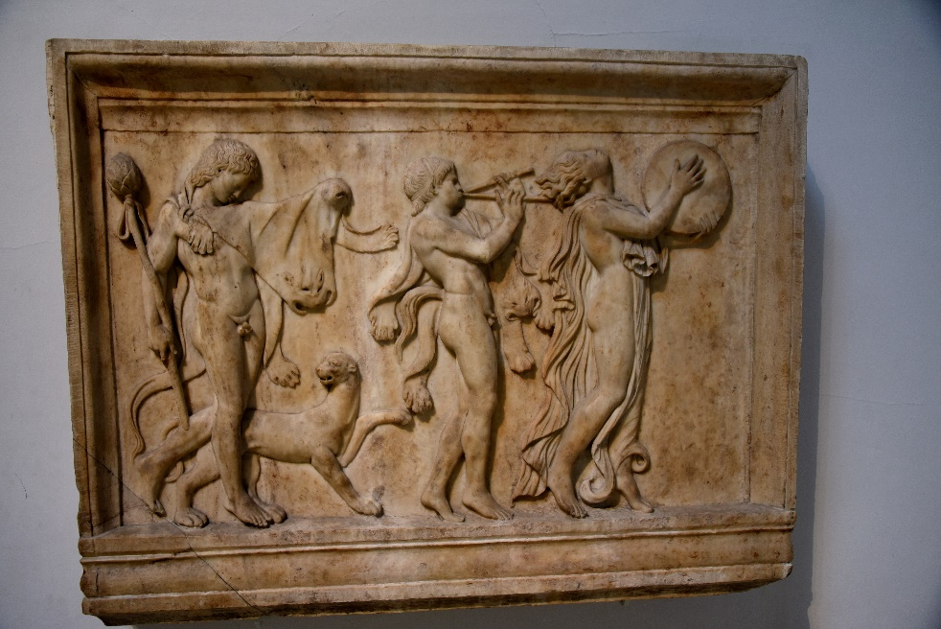
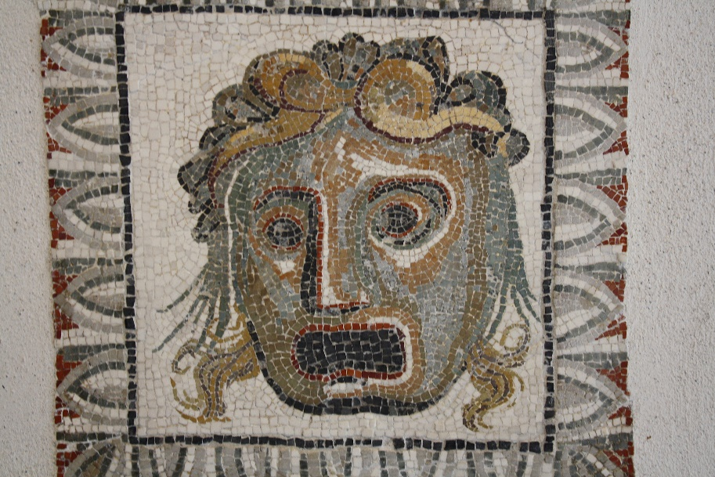
Imitatio III.
Dionüszosz és Alexandrosz
Probléma Héraklésszal: azután lett isten, hogy meghalt;
DE Dionüszosz már életében isten volt;
Itt is felmerült rokoni szál (Deiamira, Héraklész felesége útján);
A váltás Perszepolisz felégetésénél történt;
Euripidész példája: megérkezett Dionüszosz Thébaiba, ahol nem ismerték fel mint istent, ezért dühét elszabadította, horrort és pusztítást hozva a városra;
Távoli hódításai idején vezettette be az ún. proszkünesziszt (=istenség vagy uralkodó földre borulással vagy lábcsókkal való tisztelése);

Slide 19
Imitatio IV.
Egy későbbi legitimációs kísérlet
Nagy Sándor-regény a Kr.e. III-IV. századi Egyiptomban:
  „az Egyiptomot meghódító makedón Alexandrosnak, Nagy Sándornak egyszerre három apja volt: egy isteni: Amun; egy törvény szerinti: II. Philippos makedón király; és egy test szerinti: II. Nektanebosz, Egyiptom utolsó bennszülött uralkodója. A regényben Olympiasnak, Alexandros anyjának Amun általi megtermékenyítése ugyanúgy történik, ahogyan Mutemwia királynőé a luxori isteni születésrelief imént idézett feliratában. (…)
  Amit a Nagy Sándor-regény e zen a ponton terjesztett, az nyilvánvalóan ptolemaiosi udvari propaganda volt, mely nem riadt vissza attól, hogy isteni eredetet tulajdonítson Alexandros királyságának, amivel összhangban volt az is, hogy Egyiptom makedón hódítójának fiktív származása II. Nektanebosztól beillesztette Nagy Sándort Egyiptom királyainak az idők kezdete óta uralkodó végtelen sorába olyan módon, mely felidézi az abydosi I. Szeti templom királylista-reliefét, ahol Szeti és örököse, Ramzesz herceg halotti áldozatot mutat be a királyi ősök neve előtt.”

Slide 20
Köszönöm a figyelmet!

Slide 21
Források
Borja Antela-Bernardez: Like Gods among Men. The Use of Religion and Mythical Issues during Alexander’s Campaign IN: The Religious Aspects of War in the Ancient Near East, Greece, and Rome (szerk.: Krzysztof Ulanowski), Brill Leiden, Boston, 2016, 235-255. o.
Kertész István: Nagy Sándor hadinépe, Zrínyi Katonai Kiadó, Budapest, 1991, 62-65. o.
Török László: Ókori propaganda – Általános megfontolások és példák IN: Ókor (2018/3. 3-20. o.)
Gyomlay Gyula: A görögök története a római hódítás koráig II. rész II. szakasz XXIV. fejezet IN: Nagy képes világtörténet (szerk.: Marczali Henrik), Franklin-Társulat, 1899.
Hérodotosz: A görög-perzsa háborúk (ford.: Muraközi Gyula), Osiris Kiadó, 1997.
Plutarkhosz: Párhuzamos életrajzok; Alexandrosz, (ford.: Máthé Elek), Magyar Helikon Kiadó, Budapest, 1978
Tóth Iván: Alexandros Homérosa – Arrhianos-tanulmányok, ELTE Eötvös József Collegium, Budapest, 2013.

Slide 22
Képek forrása
Dionysiac Process (kép, forrása: https://www.worldhistory.org/image/4886/dionysiac-procession/)
Dionüszosz maszk kép forrása: https://www.worldhistory.org/image/4886/dionysiac-procession/
Alexandros like Zeus-Ammon: https://www.worldhistory.org/article/925/alexander-the-great-as-a-god/
A Makedón Királyság II. Philipposz halálakor (Kr.e. 336): https://www.worldhistory.org/image/19668/the-macedonian-kingdom-at-philip-iis-death-c-336-b/
II. Philipposz szobra Theszalonikiben: https://saloniki.guide/en/Attraction-Statue_of_Philip_II_of_Macedon-p395-r189473-Thessaloniki
Lüszipposz: Nagy Sándor (színes): https://kultura.hu/muzeumot-kap-nagy-sandor/
Nagy Sándor képe Pergamonból (Kr.e. II. sz.): https://kultura.hu/muzeumot-kap-nagy-sandor/
Philipposz érme: https://www.britishmuseum.org/collection/object/C_1897-0305-8
Nagy Sándor érme – Athéné és Niké https://www.britishmuseum.org/collection/object/C_1867-1228-4
Portrait of Alexander the Great, bust with head in profile to the left; in circle, cartouche below; illustration to Henricus Spoor's "Favissae Utriusque Antiquitatis" (Utrecht: 1707). c.1707 https://www.britishmuseum.org/collection/object/P_1872-0413-23
Nagy Sándor megöli Kleitoszt - https://www.britishmuseum.org/collection/object/P_1900-0613-331
Nagy Sándor és Olümpiasz képmása egy római kori érmén (Kr.u. 4-5. sz.) – https://www.britishmuseum.org/collection/object/C_R-4803
Bronze statuette of the sacred Egyptian bull Apis with a Greek inscription recording its dedication to "Panepi" (Apis) by a worshipper named Sokydes. – https://www.britishmuseum.org/collection/object/G_1898-0225-1
A section of a purported Greek vase, with Xerxes sitting in his chariot while his servant beats the sea with a whip; first progress proof printed from the line block. c. 1897 Colour metalcut – https://www.britishmuseum.org/collection/object/P_1921-0105-1
Didyma – Apolló temploma – https://www.worldhistory.org/image/2225/temple-of-apollo-didyma/
View of the ruins of Persepolis with standing columns, a fallen fragment on the right, a monumental staircase on the left and a crescent moon above. Pen and brown ink with watercolour. (between 1772-1860) – https://www.britishmuseum.org/collection/object/W_2014-6012-4
Battle field, with, at left, Achilles, led by Athena, rushing towards Hector, who is protected by a cloud summoned by Apollo; illustration to 'L'Iliade d'Homère traduite en françois', a French translation of the Iliad by Madame Dacier (Paris: Rigaud, 1711). 1710/11, Etching – https://www.britishmuseum.org/collection/object/P_1917-1208-1441
Héraklész márvány fejszobra (Lüszipposz Kr.e. IV. sz.-i szobrának másolata) – https://www.metmuseum.org/art/collection/search/252932

